Slide 1
Revisiting batch normalization in quantization of super-resolution networks
Myungjun Son, Dongjea Kang, Hongjae Lee, Jun-Sang Yoo and Seung-Won Jung
(submitted to IEIE AISP)
손명준

Slide 2
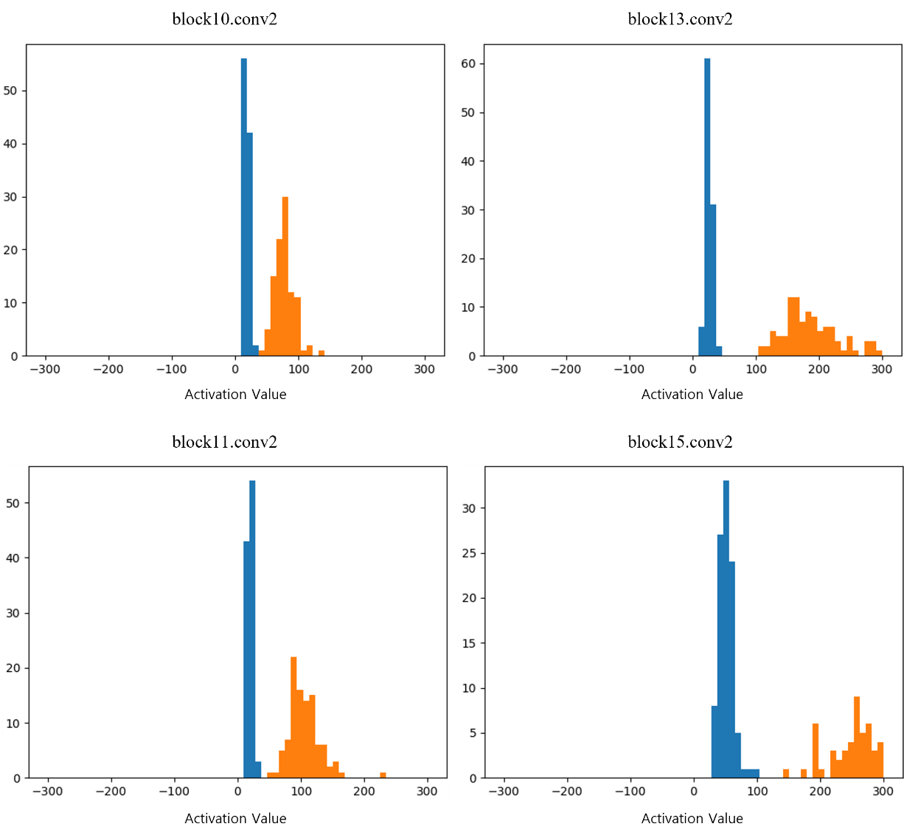
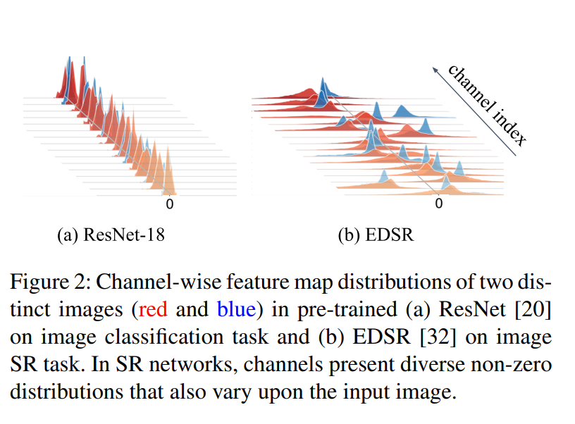
Introduction
Hong, Cheeun, et al.

Slide 3
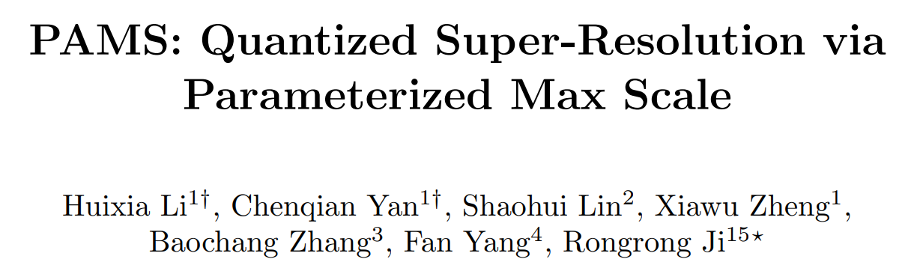
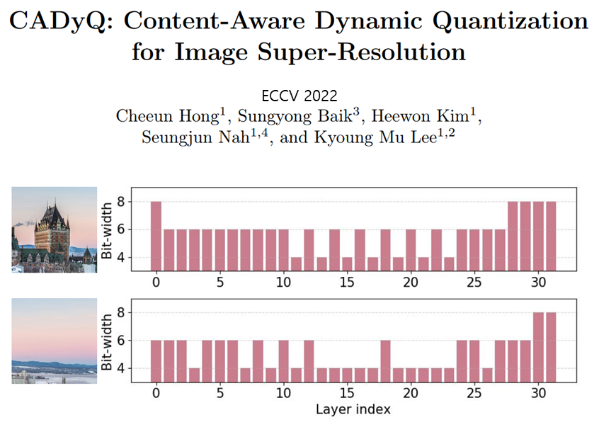
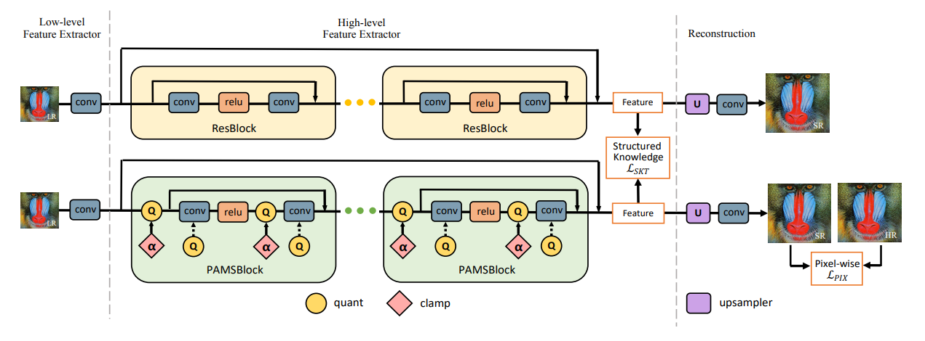
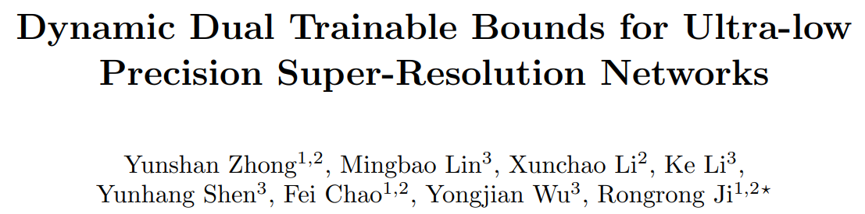
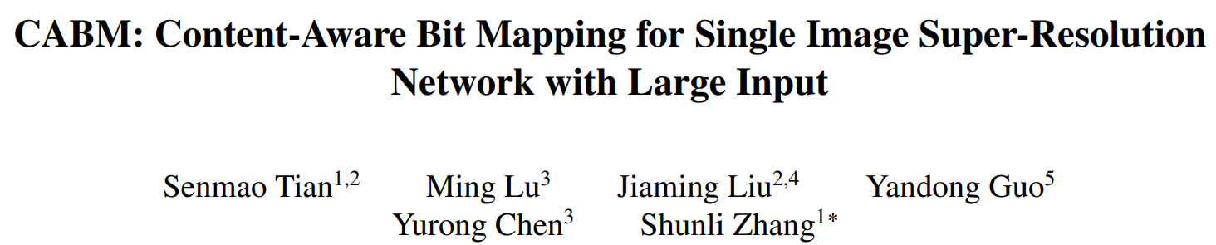
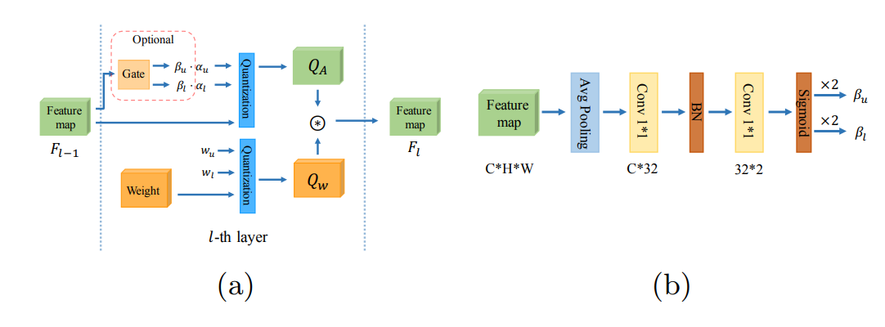
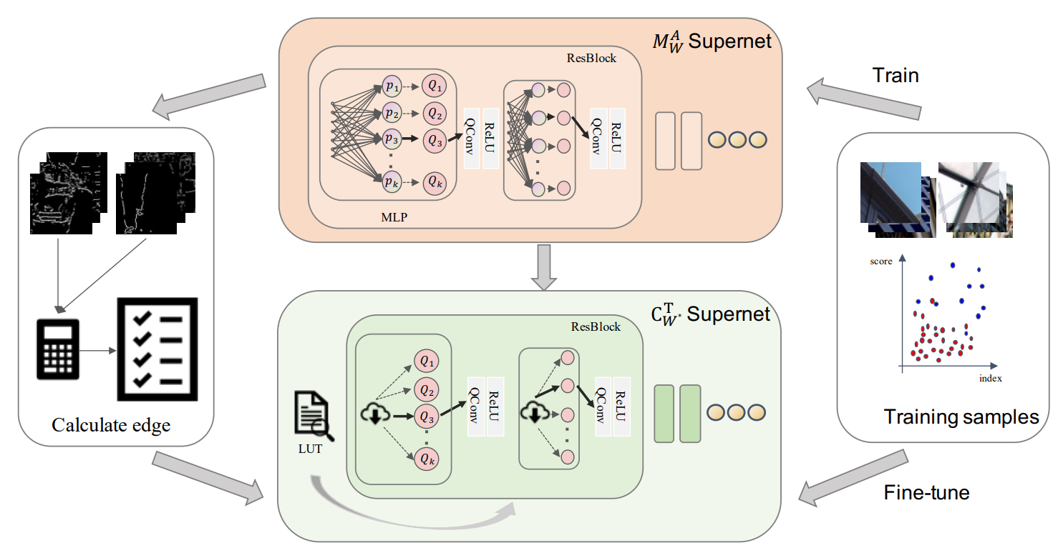
Introduction

Slide 4
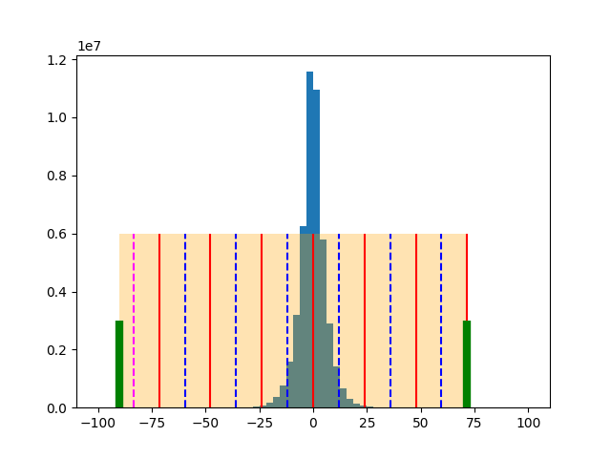
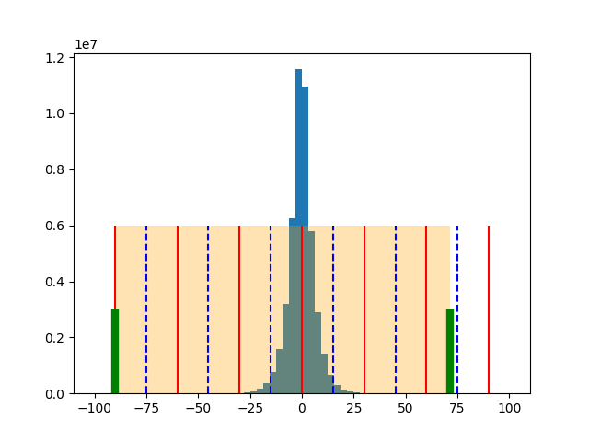
Quantization unfitness
Set α as Max
Set α as min
Red line : quantization level
Blue dotted line : quantization edge
Green bar : min / Max of activation

Slide 5
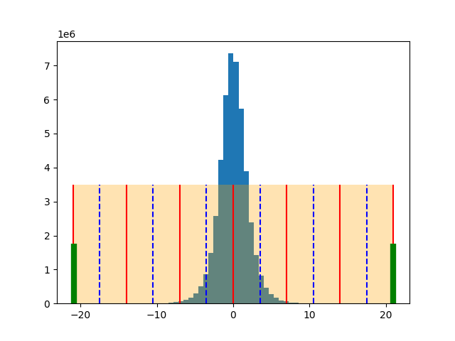
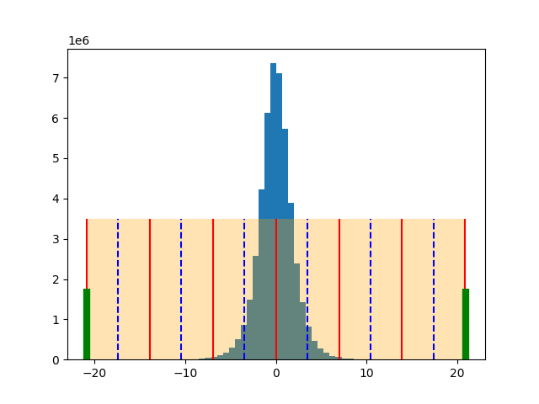
Quantization unfitness
Set α as Max
Set α as min
Red line : quantization level
Blue dotted line : quantization edge
Green bar : min / Max of activation

Slide 6
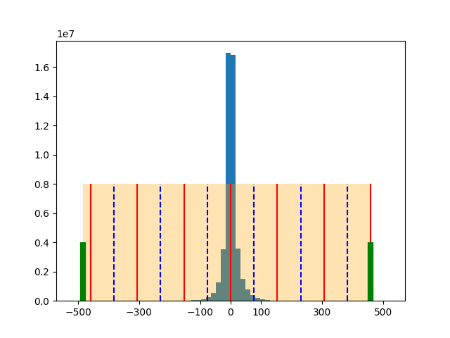
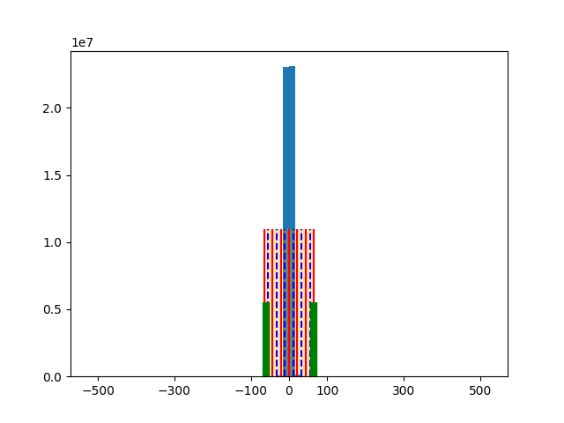
Quantization range
w/o BN
w BN
Red line : quantization level
Blue dotted line : quantization edge
Green bar : min / Max of activation

Slide 7
Quantization range
레이어 | α 설정 기준 | 양자화 간격
block11.conv2 | Max | 75.90
 | Min | 57.72
block11.conv2† | Max | 9.73
 | Min | 8.38
block13.conv2 | Max | 96.43
 | Min | 91.52
block13.conv2† | Max | 12.19
 | Min | 11.94
block15.conv2 | Max | 153.34
 | Min | 161.82
block15.conv2† | Max | 21.81
 | Min | 20.01

Slide 8
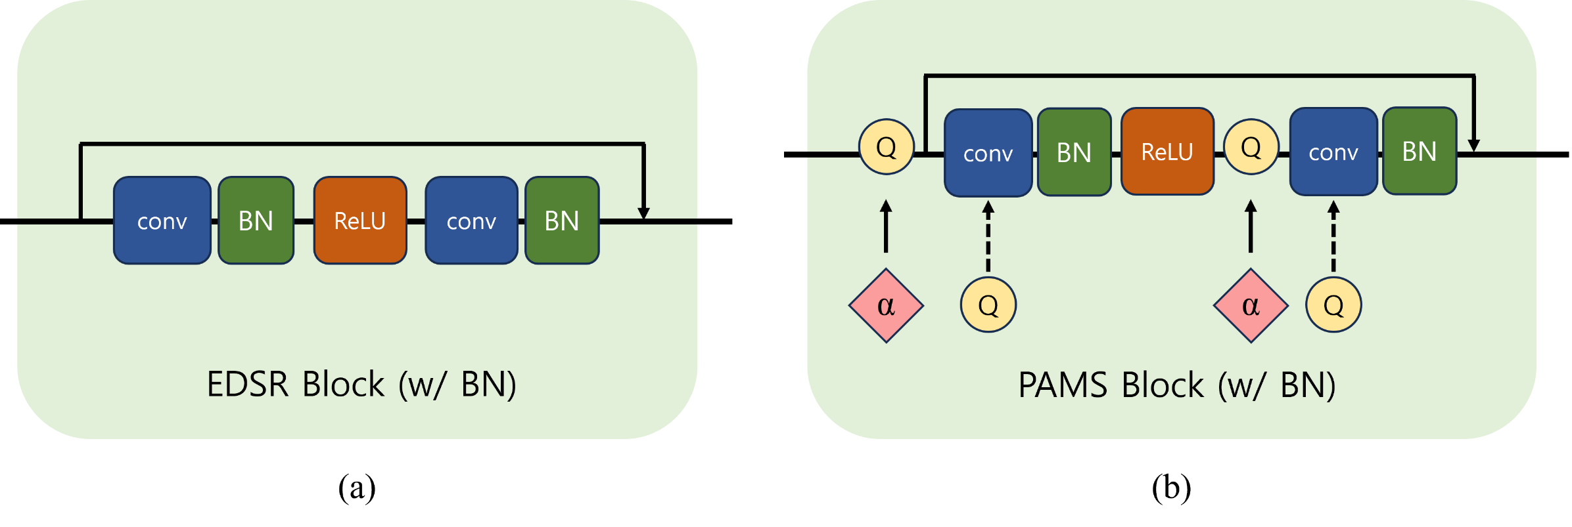
Experiment

Slide 9
Experiment
PAMS
 | Precision | Urban100 | Test2k | Test4k
EDSR | - | 26.02 | 27.59 | 28.99
EDSR† | - | 25.84 | 27.54 | 28.92
EDSR+PAMS | 8bits | 26.03 | 27.59 | 28.98
+ w/ BN (ours) | 8bits | 25.85 | 27.54 | 28.92
EDSR+PAMS | 4bits | 25.30 | 27.40 | 28.73
+ w/ BN (ours) | 4bits | 25.40 | 27.39 | 28.73
EDSR+PAMS | 3bits | 23.50 | 26.59 | 27.69
+ w/ BN (ours) | 3bits | 25.00 | 27.31 | 28.60
IDN | - | 25.50 | 27.40 | 28.74
IDN† | - | 25.53 | 27.42 | 28.76
IDN+PAMS | 8bits | 25.46 | 27.39 | 28.73
+ w/ BN (ours) | 8bits | 25.50 | 27.41 | 28.75
IDN+PAMS | 4bits | 24.35 | 26.91 | 28.11
+ w/ BN (ours) | 4bits | 24.64 | 27.03 | 28.27
IDN+PAMS | 3bits | 23.24 | 26.36 | 27.44
+ w/ BN (ours) | 3bits | 23.99 | 26.71 | 27.89

Slide 10
Experiment
DDTB
 | Precision | Urban100 | Test2k | Test4k
EDSR | - | 26.02 | 27.59 | 28.99
EDSR† | - | 25.84 | 27.54 | 28.92
EDSR+PAMS | 8bits | 26.03 | 27.60 | 28.99
+ w/ BN (ours) | 8bits | 25.81 | 27.54 | 28.92
EDSR+PAMS | 4bits | 25.66 | 27.51 | 28.86
+ w/ BN (ours) | 4bits | 25.55 | 28.49 | 28.85
EDSR+PAMS | 3bits | 25.34 | 27.41 | 28.72
+ w/ BN (ours) | 3bits | 25.31 | 27.42 | 28.75
IDN | - | 25.50 | 27.40 | 28.74
IDN† | - | 25.53 | 27.42 | 28.76
IDN+PAMS | 8bits | 25.02 | 27.26 | 28.53
+ w/ BN (ours) | 8bits | 25.03 | 27.27 | 28.54
IDN+PAMS | 4bits | 24.73 | 27.12 | 28.34
+ w/ BN (ours) | 4bits | 24.74 | 27.13 | 28.37
IDN+PAMS | 3bits | 23.73 | 26.66 | 27.81
+ w/ BN (ours) | 3bits | 24.24 | 26.90 | 28.09

Slide 11
Conclusion
DCNN 기반 SR 모델 연구는 BN을 제거하여 모델의 성능을 높이는 흐름으로 진행됨
4bit 이하의 낮은 비트 정밀도에서 BN을 추가하면 양자화 오류가 감소함
BN을 포함하는 과정에서 메모리 요구량 증가와 고주파 요소의 손실 등의 문제가 발생함
BN에 의해 발생하는 문제를 줄이는 양자화에 특화된 새로운 정규화 알고리즘의 연구가 필요할 것으로 보임

Slide 12
Q&A

